Slide 1
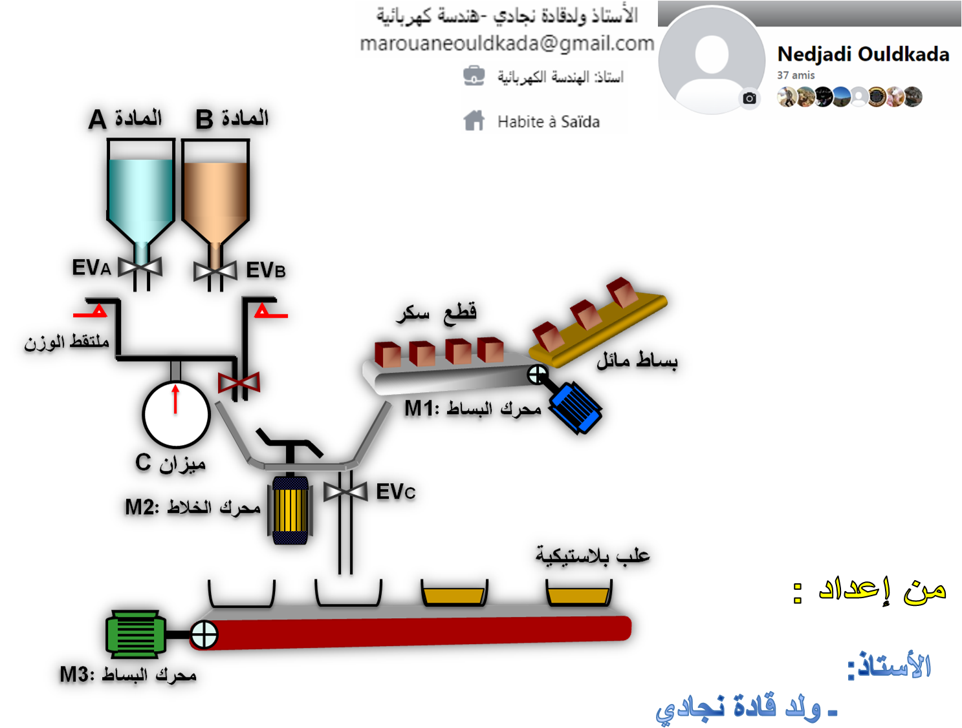

Slide 2
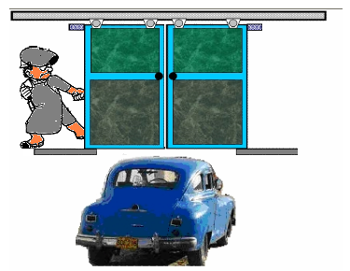
انواع الانظمة: هناك 3 انواع:
1 ـ أنظمة يدوية:

Slide 3
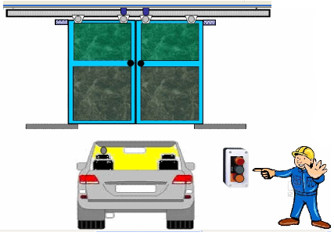
2 ـ انظمة شبه الية:

Slide 4
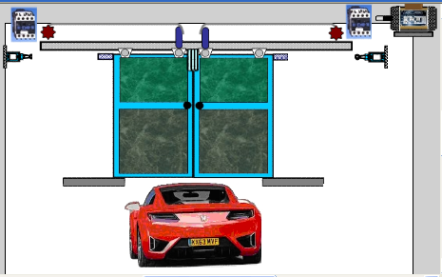
3 ـ انظمة الية:

Slide 5
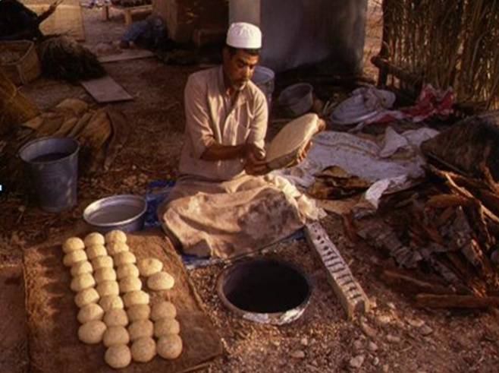
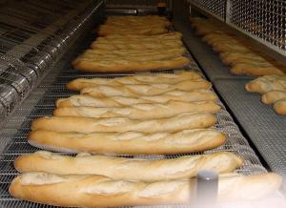
نظام تقليدي
نظام الي

Slide 6
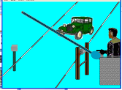
كل نظام ألي مكون من جزئيين أساسيين يتبادلان المعلومات فيما بينهما:
1 ـ البنية المادية لنظام آلي :
أوامر
الجزء المنفذ
PO
الجزء التحكم
PC
معلومات
هو الجزء المسؤول على تحويل المادة الأولية للحصول على
القيمة المضافة بعد استقبال الأوامر من جزء التحكم
1 ـ جزء التنفيذ(Partie opérative):
هو الجزء المسؤول على تصدير الأوامر إلى جزء التنفيذ
حسب المعلومات المتحصل عليها حول حالة النظام.
2 ـ جزء التحكم(Partie commande):

Slide 7
تمثيل النظام الالي:
المادة الأولية
M.O
أوامر
جزء التحكم PC
جزء المنفذ PO
معلومات
المادة الأولية + القيمة المضافة

Slide 8
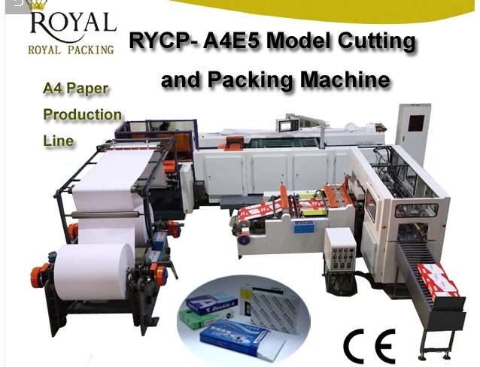

Slide 9
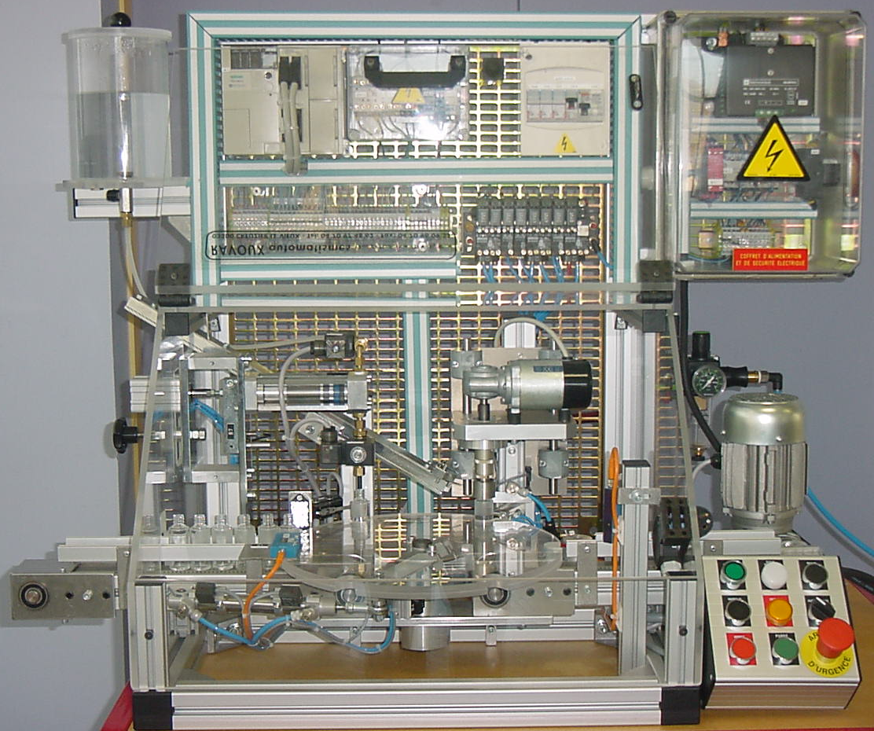
المادة الأولية
M.O
جزء التحكم PC
أوامر
جزء المنفذ PO
المادة الأولية + القيمة المضافة
معلومات

Slide 10
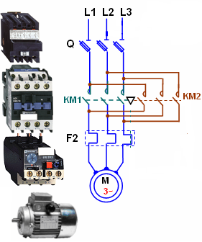

المادة الأولية
نظام الي
المادة الأولية + القيمة المضافة
مقاربة العتاد
المقاربة الوظيفية
2 ـ توقيت النشاطات
1 ـ استخراج النشاطات
؟
H
QA
0
1
0
1
0
1
0
0
1
0
0
1
1
0
0
1
سوف يدرس
QB
QC
1
1
1
0
0
0
0
1

Slide 11
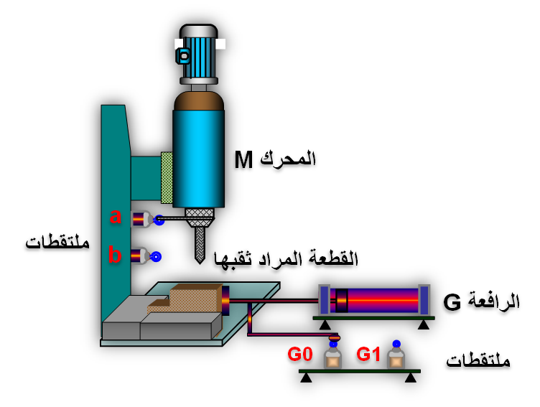
1 ـ خصائص النظام الالي:
1 ـ حدود النظام الالي(Frontière):
ـ حدود النظام الالي تستثني كل العناصر الضرورية لتشغيله في كل مراحله, حيث تسمح بإيجاد العلاقة التي تربط النظام الالي بمحيطه الخارجي.
ـ تمثل حدود أي نظام الي بإطار.
حدود النظام الالي
نفايات
المتعامل
طاقة كهربائية
نظام الي للثقب
قطعة مثقوبة
المحيط الخارجي
طاقة هوائية
قطعة للثقب
برنامج الي للثقب

Slide 12
2 ـ المادة الاولية(مادة الدخول)(matière d’ouvre)(MO):
المادة المراد تصنيعها من طرف النظام.
المادة الأولية :
المادة الاولية
قطعة خشب

Slide 13
2 ـ المادة المصنعة(مادة الخروج) Matière D’ouvre De Sortie))(MOS):
المادة المصنعة = المادة الأولية + القيمة المضافة.
المادة المصنعة :
المادة المصنعة
قطعة مثقوبة
نظام ألي للثقب
قطعة غير مثقوبة
قطعة مثقوبة

Slide 14
3 ـ الوظيفة(الاشغولة) الشاملة (Fonction Globale):
هي النشاط (الهدف)الذي يقوم به النظام الآلي.
الوظيفة الشاملة :
نظام للثقب
نظام ألي للثقب
اثقب القطعة
صيغة فعل أمر

Slide 15
سيارة متسخة
اغسل السيارة
سيارة نظيفة
ثياب غير مكواة
اكوي الثياب
ثياب مكواة
اوراق غير مطبوعة
اطبع الأوراق
اوراق مطبوعة

Slide 16
3 ـ مخارج ثانوية(نفايات)(Sortie Secondaires):
تتمثل في البقايا أو النفايات و التقارير التي تعطى من طرف النظام
الآلي (الوظيفة الشاملة) .
المخارج الثانوية :
نجارة الخشب
(مخرج ثانوي)
اثقب القطعة
قطعة مثقوبة
قطعة غير مثقوبة
نفايات

Slide 17
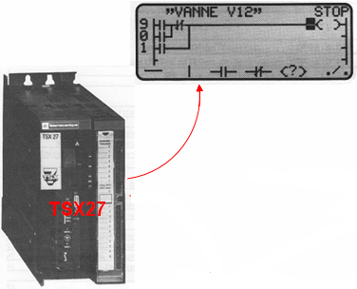
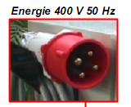


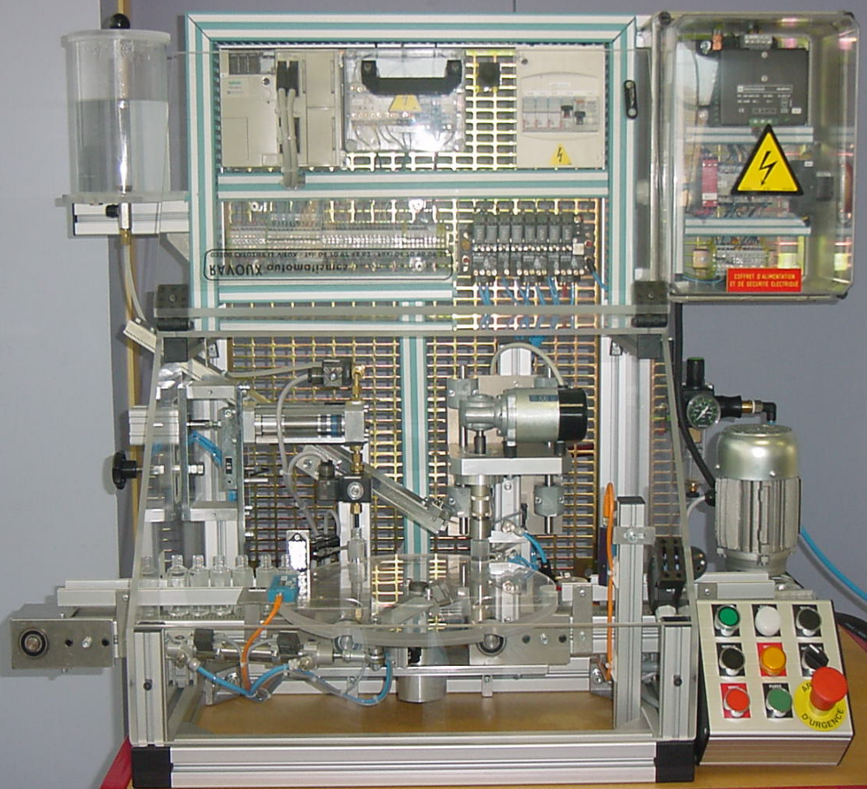

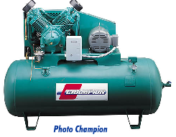
برنامج
الي الثقب
3 ـ معطيات المراقبة (Données De Contrôles):
هي وسائط تسمح بانطلاق ونشاط و تغير تشغيل النظام الالي.
معطيات المراقبة :
C₀
C₁
C_{P}
ﺃو برنامج شبه الي للثقب
طاقة كهربائية
امر الانطلاق : Dcy
طاقة هوائية
امكانية تعديل
عمق الثقب

Slide 18
طاقة هوائية
طاقة كهربائية
معطيات الطاقة
برنامج الي الثقب
تعديل عمق الثقب
امر الانطلاق
معطيات القيادة
معطيات القيادة
معطيات الطاقة
معطيات المراقبة

Slide 19
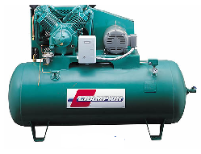
نظام الي لملء قارورات بالعطر
ـ معطيات القيادة(Données De Pilotage):
معطيات الطاقة ( Données D’énergie)

Slide 20
POWER(ENERGIE)
W(E_{E} ,E_{p}) : طاقة كهربائية أو طاقة هوائية.
EXPOITATION
E : تعليمات الاستغلال انطلاق الدورة.
REGLAGE
R : إمكانية تعديل طول وسمك الثقب.
CONFIQURATION
C : برنامج آلي للثقب.
Les données de contrôle :
Se sont les informations ou données qui agissent sur le comportement du système.
On distingue les données :
D’énergie : Présence d’énergie pour effectuer l’action.
De configuration : Mode de marche, manuel, pas à pas, automatique, …
De réglage : Paramètre de vitesse, seuil de déclenchement, …
D’exploitation : Départ de cycle, arrêt, …

Slide 21
W_{P}
W_{E}
W
C
R
E
CRE
CRE
W
CREW

Slide 22
معطيات المراقبة
نظام الي للثقب
قطعة غير مثقوبة
قطعة مثقوبة
W : طاقة كهربائية أو طاقة هوائية.
R : إمكانية تعديل طول وسمك الثقب.
E : تعليمات الاستغلال انطلاق الدورة.
C : برنامج آلي للثقب.
W
C
E
R
نظام الي للثقب
قطعة غير مثقوبة
قطعة مثقوبة

Slide 23
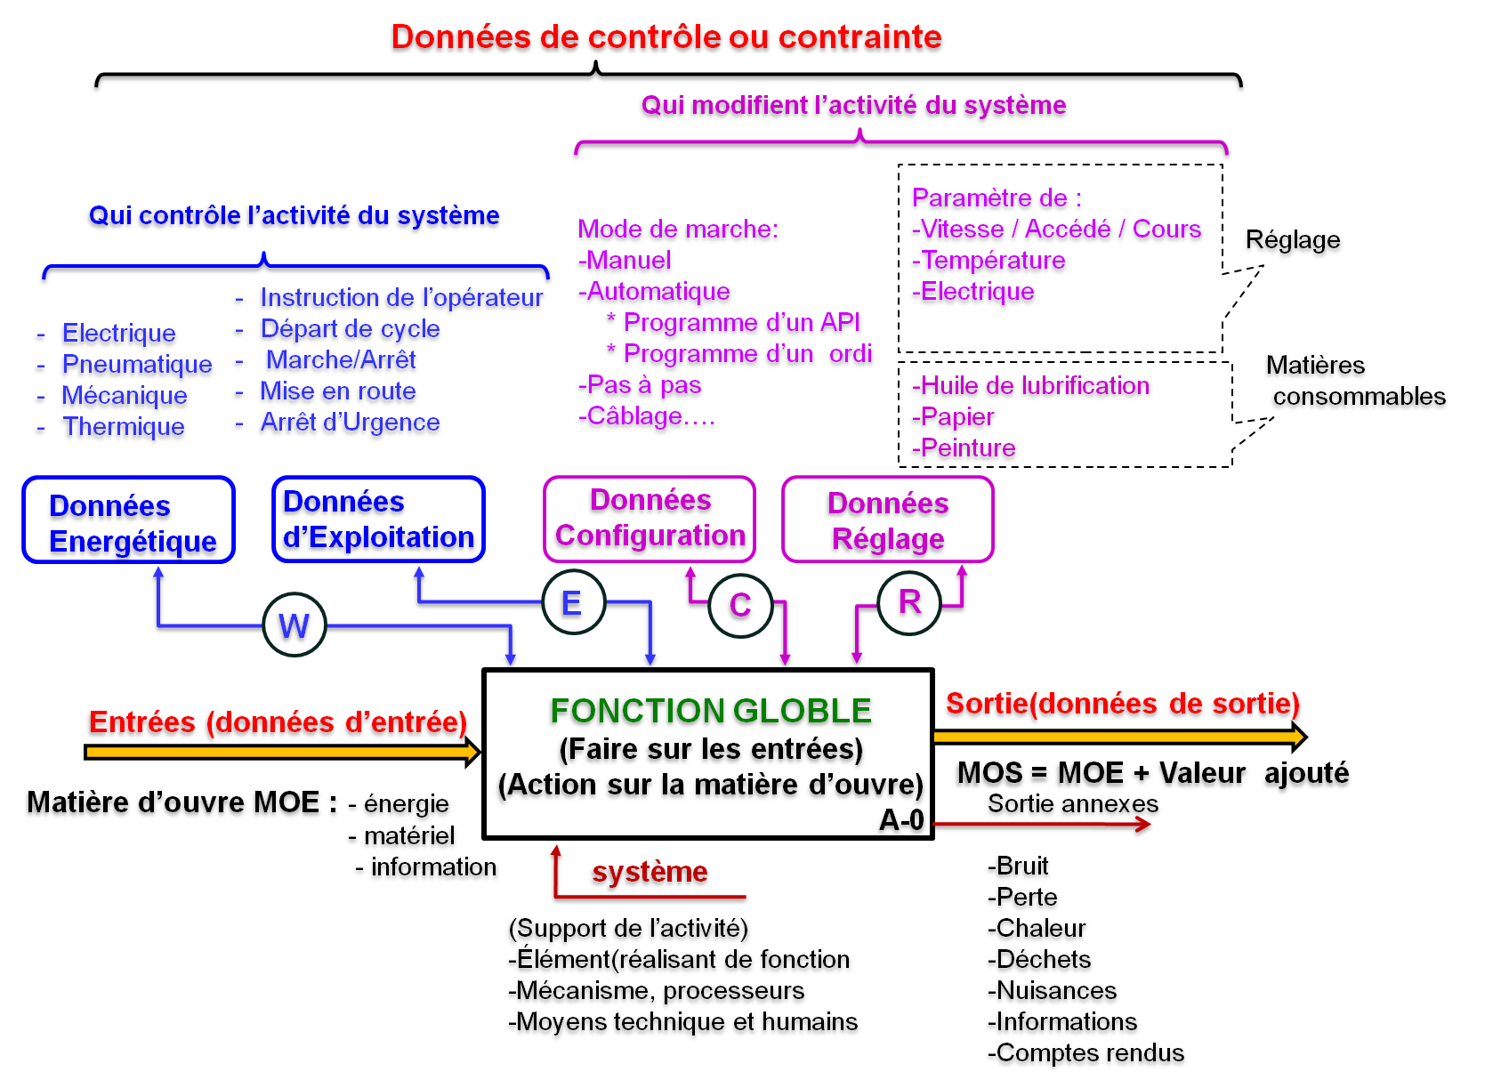

Slide 24
4 ـ السند(support):
الة الثقب (سند)
آلة التثبت (سند)
معطيات المراقبة
نظام الي للثقب
قطعة غير مثقوبة
قطعة مثقوبة
السند

Slide 25
محرك
دافعة

Slide 26
2 ـ تمثيل النظام الالي:
ـ كل نظام الي يمكن تمثيله وفق مخطط بياني نموذجي وذلك من اجل تسهيل تعريفه وتحليل مختلف خصائصه.
معطيات المراقبة
المادة المصنعة
المادة الأولية
الوظيفة الشاملة
مخارج ثانوية
السند

Slide 27
امر التشغيل
طاقة
برنامج
تعديل
قطعة غير مثقوبة
اثقب القطعة
قطعة مثقوبة
نفايات
آلة الثقب وآلة الدفع

Slide 28
معطيات المراقبة
الوظيفة الشاملة
طاقة
تعديل
امر
برنامج
قطعة غير مثقوبة
عملية الثقب
قطعة مثقوبة
المادة الأولية
المادة المصنعة
آلة الثقب والة الدفع
السند

Slide 29
طاقة
برنامج
امر التشغيل
سيارة متسخة
سيارة نظيفة
مواد تنظيف
اغسل السيارات
نفايات
ماء
نظام الغسيل

Slide 30
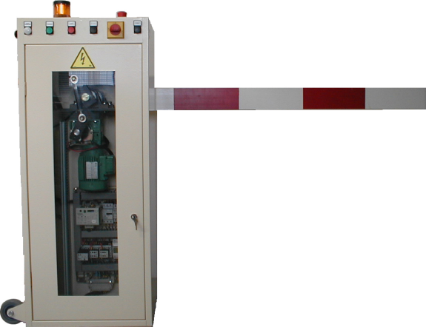

السيارة بعد الحاجز
السيارة قبل الحاجز
طاقة
برنامج
امر التشغيل
السيارة بعد الحاجز
السيارة قبل الحاجز
اسمح بالمرور
تقارير
نظام المرور

Slide 31
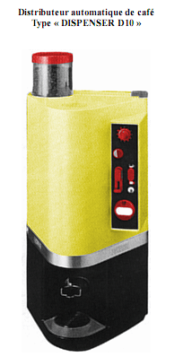
طاقة
برنامج
امر التشغيل
مسحوق القهوة
مشروب قهوة
ماء
حضر القهوة
نفايات
فنجان
نظام تحضير القهوة

Slide 32
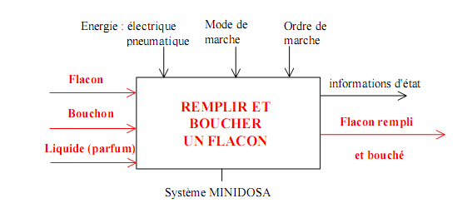

Slide 33
طاقة
برنامج
امر التشغيل
قارورات
قارورات مملوءة ومغلقة
سدادة
املا واغلق القارورات
نفايات
سائل معطر
نظام تحضير لملا وغلق القارورات

Slide 34
ـ طرح الاشكال: نريد ثقب دارات مطبوعة(CIRCUIT IMPRIMES )وذلك باستعمال ألة ثقب صغيرة(MINI PERCEUSE) تشتغل تحت توتر مستمر قدره 12V ، غير أن التغذية المتوفرة هي تغذية متناوبة 220V .
نستعمل جهاز قادرعلى تغير توتر الشبكة المتناوب 220V(AC) الى توتر مستمر12V(DC)هدا الجهاز يدعى تغدية مستمرة او(مكييف ـADAPTEUR ـ)
ومن اجل الحصول على ذلك نتبع الخطوات التالية:
طاقة
برنامج
امر التشغيل
تيار متناوب
تيار مستمر
كييف التوتر
نظام التكييف

Slide 35
2ـ مفاهيم اولية:
1 ـ مفهوم الأشغولة :
ـ الأشغولة تمثل مجموعة من المراحل المرتبطة فيما بينها في وحدة منطقية موجهة هدفها الحصول على القيمة مضافة لمنتوج صناعي .
2 ـ تمثيل الأشغولة :
المادة المراد تصنيعها من طرف النظام.
المادة الأولية :
التغيير الذي احدث على المادة الأولية.
القيمة المضافة :
المادة المصنعة = المادة الأولية + القيمة المضافة.
المادة المصنعة :
هي الفعل الذي يقوم به النظام الآلي.
الوظيفة الشاملة :
هي معطيات تؤثر علي كيفية تحويل المادة .
معطيات المراقبة :
تتمثل في البقايا أو النفايات و التقارير التي تعطى من طرف النظام الآلي .
المخارج الثانوية :
هو الأداة التي يقوم عليها النظام .
السند :
3 ـ الإلتزمات التي تؤثر علي نشاط الأشغولة(معطيات المراقبة) :
التزامات طاقوية (W )
تتعلق الالتزامات الطاقوية بوسائط مختلفة :
*- نوع الطاقة ( كهربائية ، هوائية ، حرارية )
*- نوعية هذه الطاقة ( اذا كانت الطاقة كهربائية هل هي متناوبة أو مستمر مثلا....)

Slide 36
يدل على القدرة على تغيير نشاط الأشغولة, يمكن أن نميز مظهرين:
إلتزمات التهيئة (C ) :
*- تهيئة ببرنامج (logiciel): برامج مختلفة تسمح بتغيير نشاط الأشغولة.
*- تهيئة بعتاد : يمكن تغيير نشاط الأشغولة بوسائل وأجهزة .
مثال : البرامج المتوفرة على آلة الغسيل تعتبر التزمات تهيئة ، حيث يمكن برمجتها على عملية الغسيل بعصر أو الغسل بتجفيف.
عندما لا يجب تغير نشاط الأشغولة بشكل أساسي ، ولكن أحد أو عدة وسائط يجب تعديلها.
إلتزمات الضبط (R ):
مثال: تعديل عمق الثقب , تعديل درجة الحرارة للمسخن.
تكون الأشغولة في أغلب الأحيان مشروطة من طرف إلتزمات الاستغلال و التي تسمح بنشاط الاشغولة( اعطاء امر الانطلاق Dcy , اختيار نمط التشغيل اما الالي او يدوي , انهاء التشغيل .....) وبصفة عامة يتعلق بلوح التحكم للآلة .
إلتزمات استغلال ( E ) :
مثال :في اقلاع المحركات يجب الضغط على زر التشغيل ( S2).

Slide 37
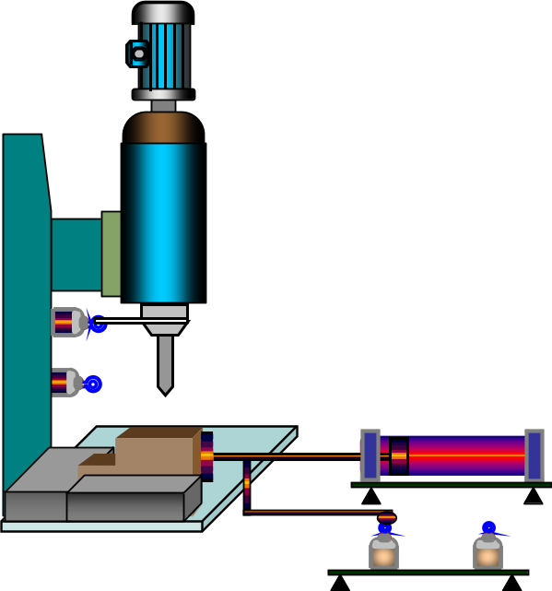
وحـدة الثقــب
ـ الهدف من النظام الآلي : يجب على النظام أن ينجز في أسرع وقت ممكن وبشكل مستمر قطعا مثقوبة .
    دفتر الشروط : يتلخص عمل هذا النظام في تثبيت قطعة غير مثقوبة بواسطة الرافعة G في مكان الثقب لتثبت
    ثم تثقب بواسطة المحرك M مع إمكانية تعديل عمق وقطر الثقب ثم بعد ذلك يتم تحرير القطعة المثقوبة.
ـ النظام الآلي : يتكون من ثلاثة أشغولات كما يبينه الشكل التالي و هي :
أشغولة الإتيان ، أشغولة التثبيت ، أشغولة الثقب . هذه الأشغولات منظمة ومتصلة فيما بينها .
    الاستغلال : يستلزم الاستغلال حضور متعامل للمراقبة و القيادة .
    الأمن : حسب القوانين الأمن المعمول بها في الأنظمة الآلية .
يتطلب النظام الآلي ضاغطة وقف استعجالي وأخرى خاصة بالخلل .
يتطلب النظام الآلي توقف يومي في نهاية العمل للتنظيف و توقف 24 ساعة في نهاية الأسبوع للتنظيف العام والصيانة
    المطلوب :
ـ أعط مخطط الوظيفة الشاملة.
ـ أعط مخطط التحليل التنازلي .
المحرك M
a
ملتقطات
b
القطعة المراد ثقبها
الرافعة G
G0
G1
ملتقطات

Slide 38
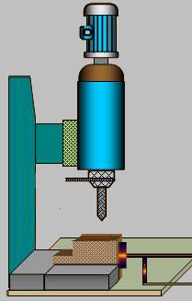
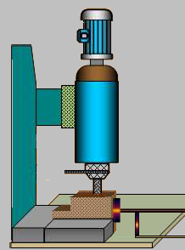
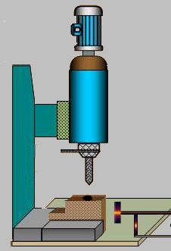
التحليل التنازلي الوظيفي:
ـ كيف يمكن تجزئة سير النظام إلى خطوات؟
تدعى : الاشغولة الاولى.
1 ـ تثبيت القطعة.
تدعى : الاشغولة الثانية.
2 ـ ثقب القطعة.
تدعى : الاشغولة الثالثة.
3 ـ تحرير القطعة.
تثبيت القطعة
ثقب القطعة
ـ تحرير القطعة

Slide 39
ثقب القطعة
تثبيت القطعة
ثقب القطعة
تحرير القطعة

Slide 40



ـ كيف يمكن تجزئة كل اشغولة من الاشغولات السابقة?
ثقب القطعة
1 ـ نزول بسرعة كبيرة.
2 ـ نزول بسرعة صغيرة.
ثقب القطعة
3 ـ صعود بسرعة كبيرة.
تثبيت القطعة
ثقب القطعة
تحرير القطعة
نزول بسرعة كبيرة
نزول بسرعة صغيرة
صعود بسرعة كبيرة

Slide 41
5 ـ قواعد ( ت.م.ت.ن)(SADT):
1ـ لا تتجزأ أي أشغولة بدون إدخال المواد الأولية.
2ـ الأشغولة يجب أن تملك على الأقل مخرج واحد .
3ـ معطيات المراقبة هي وسائط تغير نشاط الأشغولة.
4ـ الأشغولة يجب ان تملك على الأقل معطية مراقبة التي تطلق نشاطه.
5ـ عدد الاشغولات لا يجب ان يكون اقل من 3 واكثر من 6.

Slide 42
8 ـ نموذج SADT ( ت م ت ن ):
ت م ت ن : التقنية المهيكلة لتحليل ونموذجة النظم
SADT : Structured Analysis and Design Technique
ت م ت ن طرقة عامة تبحث في تسهيل الإيصال بين المصمم(Concepteur) و المنجز(Réalisateur)
والمتعامل(Utilisateur).
ولدت فكرة ( ت م ت ن ) سنة 1976 بالولايات المتحدة الأمريكية ، وتمت تجربتها من طرف عدة شركات
و وكالات وتجمعات صناعية عالمية مما أكسبها شهرة عالمية .
( ت م ت ن ) طريقة مميزة لوصف وظيفة نظام ما تقودونا إلى إنجاز نموذج أو عدة نماذج مختلفة
كلها تعتبر صحيحة وهذا حسب وجهة نظر : المتعامل ، المنجز ، المصمم.و هو طريقة عامة للتحليل تنازلي
والتي تسمح بتمثيل الوظائف بعلب.
1 ـ تعرف :
W : طاقة كهربائية أو طاقة هوائية.
R : إمكانية تعديل طول وسمك الثقب.
E : انطلاق الدورة.
C : برنامج آلي لعملية الثقب.
W
C
R
E
قطعة غير مثقوبة
القطعة مثقوبة
اثقب القطعة
سائل التبريد
A-0
نفايات
نظام الثقب

Slide 43
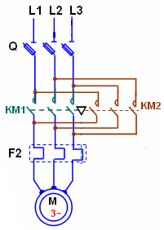
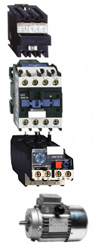
المصمم(Concepteur)
المنجز(Réalisateur)
المتعامل(Utilisateur)

Slide 44
الاشغولة الأولى: تثبيت القطعة.
الاشغولة الثانية : ثقب القطعة.
الاشغولة الثالثة : تحرير القطعة.
W : طاقة كهربائية أو طاقة هوائية.
R : إمكانية تعديل طول وسمك الثقب.
E : انطلاق الدورة.
C : برنامج آلي لعملية الثقب..
W
E
C
قطعة غير مثقوبة
ثبت القطعة
القطعة مثبتة
نظام التثبيت (دافعة)

Slide 45
الاشغولة الأولى: تثبيت القطعة.
الاشغولة الثانية : ثقب القطعة.
الاشغولة الثالثة : تحرير القطعة.
W : طاقة كهربائية أو طاقة هوائية.
R : إمكانية تعديل طول وسمك الثقب.
E : انطلاق الدورة.
C : برنامج آلي لعملية الثقب..
القطعة مثبتة
W
E
C
R
اثقب القطعة
القطعة مثقوبة
سائل التبريد
آلة الثقب
نفايات

Slide 46
الاشغولة الأولى: تثبيت القطعة.
الاشغولة الثانية : ثقب القطعة.
الاشغولة الثالثة : تحرير القطعة.
W : طاقة كهربائية أو طاقة هوائية.
R : إمكانية تعديل طول وسمك الثقب.
E : انطلاق الدورة.
C : برنامج آلي لعملية الثقب..
القطعة مثقوبة
W
E
C
حرر القطعة
القطعة محررة ومثقوبة
نظام التحرير (دافعة)

Slide 47
W
E
C
قطعة غير
مثقوبة
ثبت القطعة
القطعة مثبتة
نظام التثبيت (دافعة)
القطعة مثبتة
W
E
C
R
اثقب القطعة
القطعة مثقوبة
سائل التبريد
نظام الثقب
نفايات
القطعة مثقوبة
W
E
C
القطعة محررة
ومثقوبة
حرر القطعة
نفايات
نظام التحرير (دافعة)

Slide 48
الاشغولة الأولى: تثبيت القطعة.
الاشغولة الثانية : ثقب القطعة.
الاشغولة الثالثة : تحرير القطعة.
W
E
C
W : طاقة كهربائية أو طاقة هوائية.
R : إمكانية تعديل طول وسمك الثقب.
E : انطلاق الدورة.
C : برنامج آلي لعملية الثقب.
قطعة
غير
مثقوبة
ثبت القطعة
القطعة مثبتة
W
E
C
R
نظام التثبيت (دافعة)
اثقب القطعة
القطعة مثقوبة
سائل التبريد
W
E
C
نظام الثقب(المحرك M)
نفايات
القطعة محررة
ومثقوبة
حرر القطعة
نفايات
نظام التحرير (دافعة)

Slide 49
نظام آلي لتعبئة خراطيش من الدواء
1 ـ دفتر المعطيات :
هدف النظام الآلي :
يجب على النظام أن ينجز في أدنى وقت ممكن و بصفة مستمرة ، تعبئة خراطيش تحتوي على 9 علب من
الدواء و تصريفها للتخزين وهو يحتوي على:
1 ـ مركز الإتيان. 2 ـ مركز الدفع. 3 ـ مركز العد و التجميع. 4 ـ مركز التعبئة.
المواد :
ـ علب دواء جاهزة .
ـ خراطيش فارغة .
وصف الكيفية :
تتقدم علب من الدواء جاهزة بواسطة بساط متحرك (T1) نحو الأسفل ، الواحدة بعد الأخرى ، ثم تدفع
إلى مركز العد و التجميع بحيث تتقدم العلبة بواسطة بساط متحرك (T2) بمسافة لتسمح لعلبة ثانية
أن تأخذ مكانها ، بعد حضور 9 علب من الدواء تدفع المجموعة إلى مركز التعبئة .
ملاحظة :
ـ الإتيان بالخراطيش الفارغة خارج عن الدراسة .
الاستغلال : تحتاج العملية إلى وجود شخصين :
ـ عامل اختصاصي لقيادة و مراقبة النظام و الصيانة .
ـ عامل بدون اختصاص لنقل العلب غير المرغوب فيها ( علب صغيرة ، فارغة ...الخ ).
الأمن :حسب اتفاقيات الأمن المعمول بها.

Slide 50
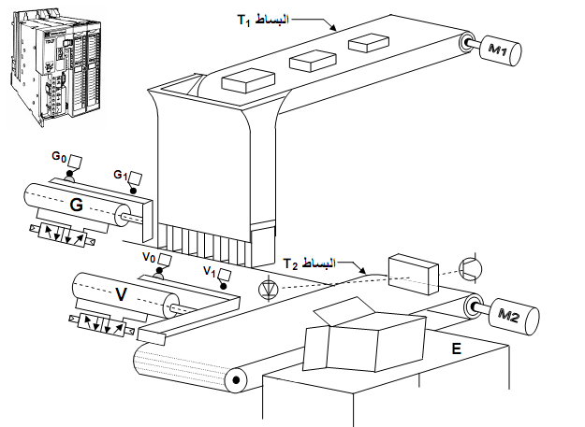

Slide 51
C
الوظيفة الشاملة:
W
E
R
الوظيفة الشاملة A-0 :
W : طاقة كهربائية و هوائية.
E : تعليمات الاستغلال
R : الضبط (عدد العلب) .
C : أوامر التشغيل.
علب دواء
جاهزة
خراطيش
مملوءة
عبء خراطيش من الدواء
خراطيش
فارغة
A-0
تقرير
نظام آلي
عاملين
ويمكن تجـزئة النظام إلى 4 اشغولات:
الاشغولة 1: اشغولة الإتيان.
الاشغولة 2: اشغولة الدفع.
………
..
..
..
الاشغولة 3: اشغولة العد والتجميع.
…………
الاشغولة 4: اشغولة التعبئة.
…..
……….…
…
….
…
1
…..
……….
……...
…………
…
….
…
…
2
….
………..
……….
…
…
…
3
…..
……..
…………..
………
4
…
……..
……..

Slide 52
التحليل التنازلي الوظيفي:
علب آتية
W
E
C
علب مدفوعة
علب دواء جاهزة
آت بالعلب
W
E
C
1
علب معدودة ومجمعة
تقارير
ادفع العلب
W
E
C
R
نظام الإتيان
2
تقارير
نظام الدفع
عد وجمع
W
E
C
3
تقارير
خراطيش
مملوءة
نظام العد والتجميع
عبئ العلب
4
تقارير
نظام التعبئة
خراطيش فارغة

Slide 53
نظام آلي لملء قارورات الغاز
1 ـ دفتر المعطيات :
هدف النظام الآلي :
يجب على النظام أن ينجز في أدنى وقت ممكن و بصفة مستمرة ، تعبئة قارورات الغاز و تصريفها لتسويقها
وهو يحتوي على:
1 ـ مركز الإتيان. 2 ـ مركز التثبيت. 3 ـ مركز الملء . 4 ـ مركز إخلاء القارورات.
وصف الكيفية :
في مركز الإتيان، تتقدم قارورات الغاز الفارغة بواسطة بساط متحرك (T1) إلى مكان الدفع ، حيث تقوم الرافعة (G)
بدفع القارورة إلى مركز الملء حيث تملئ بالغاز إلى مستوى معين من الضغط (P) بواسطة الرافعة (C) لمدة زمنية t
محددة ، بعد ذلك وفي مركز الإخلاء يتم جذب القارورات المملوءة إلى البساط (T2) لمعايرة ضغطها وإخلائها حيث
توضع كل 10 قارورات مملوءة في أغلفة بلاستيكية .
الاستغلال : تحتاج العملية إلى وجود شخصين :
ـ عامل اختصاصي لقيادة و مراقبة النظام و الصيانة .
ـ عامل بدون اختصاص لنقل القارورات غير المرغوب فيها .
الأمن : حسب اتفاقيات الأمن المعمول بها.

Slide 54
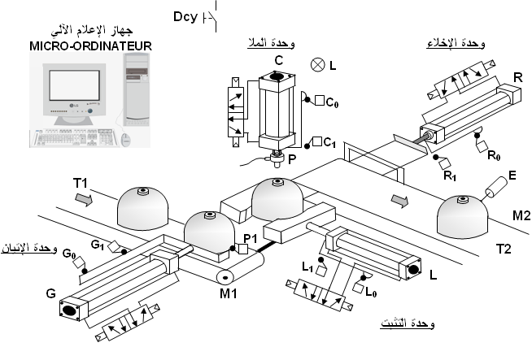

Slide 55
C
t
الوظيفة الشاملة:
W
E
R
قارورات
فارغة
قارورات
مملوءة
الوظيفة الشاملة A-0 :
W : طاقة كهربائية و هوائية.
E : تعليمات الاستغلال
R : الضبط (عدد العلب) .
C : أوامر التشغيل.
t : التأجيل.
املأ قارورات الغاز
الغاز
A-0
تقارير
نظام آلي
عاملين
ويمكن تجـزئة النظام إلى 4 اشغولات:
الاشغولة 1: اشغولة الإتيان.
………….
الاشغولة 2: اشغولة الدفع.
..
..
..
الاشغولة 3: اشغولة العد والتجميع.
…………..
…..
…………….
..
..
..
الاشغولة 4: اشغولة التعبئة.
1
……………
….
……………..
..
..
..
..
…….
2
…..
……………..
..
..
…
..
………
3
….
……..
…………
……………..
4
…..
……
…….

Slide 56
التحليل التنازلي الوظيفي:
قارورات آتية
W
E
C
قارورات مثبتة
قارورات فارغة
آت بقارورات
W
E
C
1
قارورات مملوءة
تقارير
نظام الإتيان
ثبت القارورات
W
E
C
t
2
تقارير
املأ القارورات
W
E
C
R
نظام التثبت
3
تقارير
قارورات مملوءة
نظام الملا
اخلي القارورات
4
تقارير
غاز
نظام الإخلاء

Slide 57
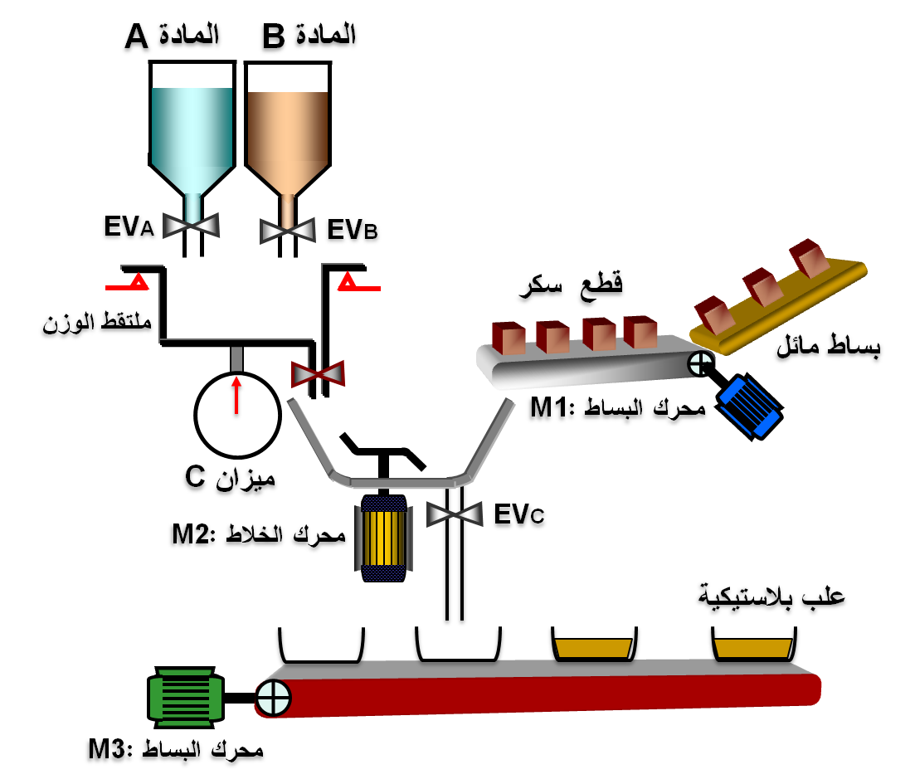
وصف النظام :
مبدأ التشغيل: عند إعطاء أمر انطلاق الدورة يتم وزن المادتين A و B ثم يتم تفريغهما في الخلاط وفي نفس الوقت يتم الإتيان بقطع السكر ثم تيدأ عملية الخلط لمدة 100 ثانية .
عند الانتهاء من عملية الخلط , يدور المحرك للبساط 2 لتقديم 12 علبة بلاستكية فارغة الى مركـز الملا حيث يتم افراغ الخليط في العلب البلاستكية ويتم بعد ذلك اخلاؤها وتنتهي الدورة لتبدأ من جديد.

Slide 59
الوظيفة الشاملة:
W
E
C
R
الوظيفة الشاملة A-0 :
W : طاقة كهربائية و هوائية.
E : تعليمات الاستغلال
R : الضبط (عدد العلب والتأجيل) .
C : أوامر التشغيل.
مادة A
علب بلاستيكية
مملوءة
مادة B
حضر مزيج شكولاتة
سكر
علب بلاستيكية
تقارير
A-0
نظام آلي
عاملين
ويمكن تجـزئة النظام إلى 5 اشغولات:
الاشغولة 1: وزن المادتين A و B.
الاشغولة 2: إفراغ المادتين A و B.
الاشغولة 3: اشغولة الإتيان بقطع السكر.
الاشغولة 4: اشغولة الخلط.
الاشغولة 5: ملا العلب وإخلائها.

Slide 60
………..
……..
…
…
…
…
…
…
……..
……………
………………
…
…
…
…
…
…
…
…
………
1
2
…..
….
…………….
……………….
………
……….
………..
4
5
…...
…..
…
…
…
……….
……….
…….
…………………
3
………..
…..
……….
………

Slide 61
التحليل التنازلي الوظيفي:
المادتين موزونتان
المادتين مفرغتان
W
E
C
W
E
C
المـزيج مختلط
زن المادتين
افرغ المادتين
W
E
C
t
W
E
C
N
مادتين
A و B
علب بلاستيكية
مملوءة
1
2
تقارير
تقارير
اخلط المـزيج
املأ واخلي
نظام الوزن
نظام الإفراغ
4
5
تقارير
تقارير
نظام المـزج
نظام الملا والإخلاء
W
E
C
قطع سكر
آت بالسكر
3
علب بلاستيكية
تقارير
نظام الإتيان
قطع حاضرة

Slide 65
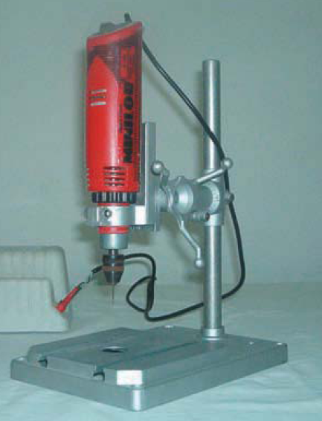
ـ طرح الاشكال: نريد ثقب دارات مطبوعة(CIRCUIT IMPRIMES )وذلك باستعمال ألة ثقب صغيرة(MINI PERCEUSE)
تشتغل تحت توتر مستمر قدره 12V ، غير أن التغذية المتوفرة هي تغذية متناوبة 220V .
نستعمل جهاز قادرعلى تغير توتر الشبكة المتناوب 220V(AC) الى توتر مستمر12V(DC)هدا الجهاز يدعى تغدية مستمرة
او(مكييف ـADAPTEUR ـ)
ومن اجل الحصول على ذلك نتبع الخطوات التالية:
الة الثقب
Ue = 220V ~(AC)
تكييف
Us = 12V (DC)
دارة مطبوعة
Ue = 220V ~(AC)
تخفيض
تقويم
ترشيح
تثبيت
Us = 12V (DC)
U1
U2
U3
Us

Slide 66
برنامج
الوظيفة الشاملة:
طاقة
امر التشغيل
تيار متناوب
كييف التوتر
تيار مستمر
…
…
نظام التكييف
…
…….
………
……………
1
…
…
...
…….
……..
…………
2
…
…
…
……..
………
…………
3
…
…
…
…….
……….
……..
4
…………

Slide 67
التحليل التنازلي الوظيفي:
W
R
C
توتر متناوب
خفض التوتر
توتر مخفض
1
R
W
C
نظام التخفيض
قوم التوتر
توتر مقوم
2
W
R
C
نظام التقويم
توتر مثبت
رشح التوتر
3
W
R
C
نظام الترشيح
ثبت التوتر
توتر مستمر
4
نظام التثيت

Slide 68
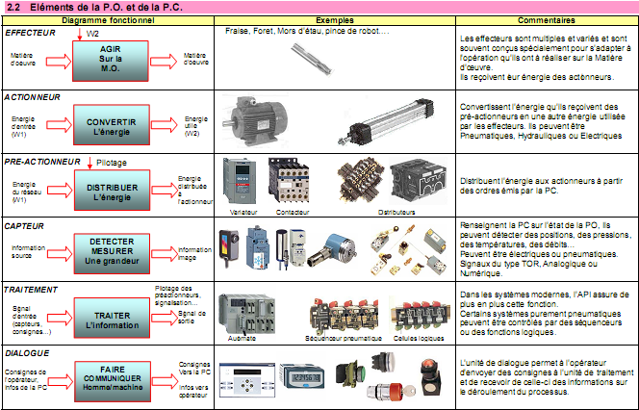

Slide 69
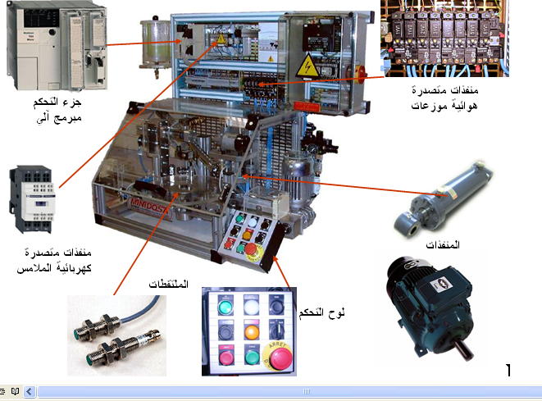
نظام ملا القارورات

Slide 70
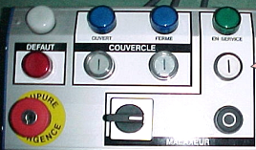
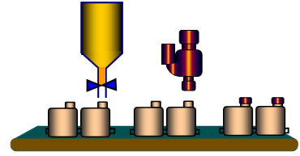
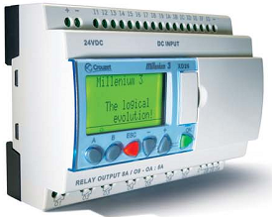
مادة أولية
لوح التحكم
PUPITRE
PC
منفذات
ACTIONNEURS
منفذات المتصدرة
PREACTIONNEURS
الواجهات(الروابط)
جزء التشغيل
مادة أولية +
قيمة مضافة
جزء التحكم
INTERFACES
PO
تكييف
ADAPTATION
الملتقطات
CAPTEURS

Slide 71
المادة A
المادة B
EVA
EVB
قطع سكر
ملتقط الوزن
بساط مائل
محرك البساط :M1
ميزان C
EVC
محرك الخلاط :M2
علب بلاستيكية
محرك البساط :M3

Slide 72
Données de contrôle ou contrainte
Qui modifient l’activité du système
Qui contrôle l’activité du système
Paramètre de :
Vitesse / Accédé / Cours
Température
Electrique
Mode de marche:
Manuel
Automatique
* Programme d’un API
* Programme d’un ordi
Pas à pas
Câblage….
Réglage
Instruction de l’opérateur
Départ de cycle
Marche/Arrêt
Mise en route
Arrêt d’Urgence
Electrique
Pneumatique
Mécanique
Thermique
Matières
consommables
-Huile de lubrification
Papier
Peinture
Données Energétique
Données d’Exploitation
Données
Configuration
Données
Réglage
E
C
R
W
Entrées (données d’entrée)
FONCTION GLOBLE
(Faire sur les entrées)
(Action sur la matière d’ouvre)
Sortie(données de sortie)
MOS = MOE + Valeur ajouté
Matière d’ouvre MOE : - énergie
- matériel
- information
A-0
Sortie annexes
Bruit
Perte
Chaleur
Déchets
Nuisances
Informations
Comptes rendus
système
(Support de l’activité)
Élément(réalisant de fonction
Mécanisme, processeurs
Moyens technique et humains

